Slide 1
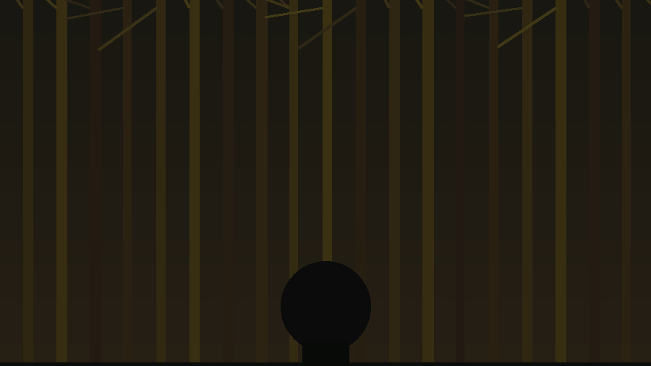
第三部分
当命运回到我们身上
章节过渡页不堆信息，只把下一段讲述的情绪和问题推到台前。

